Slide 1


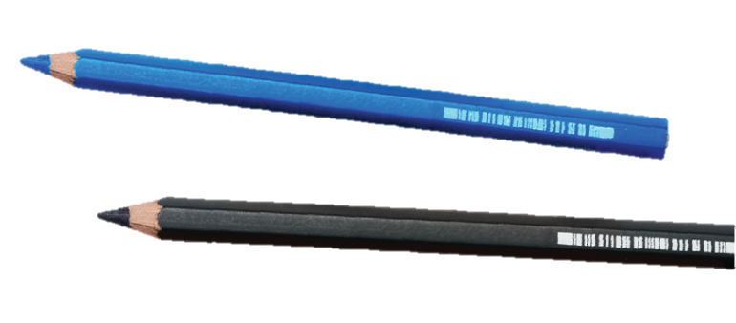
새활용 제품 활동 디자인
이름:
우리가 함께 모은 새활용할 청바지들을 어떻게 바꿔볼 수 있을까요?
직접 새활용 제품을 디자인해봐요! 그림으로 생각한 모양을 그려봅시다.
제품 이름:
사용 방법:

